Slide 1

Веб-мессенджер «Linking»
Заказчики:
Тарасов В.С.
Клейменов И.В.
Выполнили:
Ставер И.В.
Шеменев М.Д.
Попов М.Р.

Slide 2
Структура презентации
Проблематика предметной области
Обзор аналогов
Назначения приложения
Требования к приложению
Реализация
Отчёт по ролям
Перспективы развития приложения
Заключение

Slide 3
Проблематика предметной области
Мессенджеры являются одним из наиболее востребованных инструментов для общения и передачи данных. Однако, существующие мессенджеры не всегда удовлетворяют потребности пользователей в функциональности.

Slide 4
Обзор аналогов
Функция | Telegram | WhatsApp
Просмотр каналов неавторизованным пользователем | - | -
Создание кастомных ролей для каналов | - | -
Сохранение сообщений в избранное в один клик | - | -
Отправка текстовых сообщений | + | +
Отправка файлов | + | +
Авторизация | + | +

Slide 5
Назначения приложения
Создание чатов/каналов;
Обмен сообщениями;
Кастомизация канала (добавление различных ролей для участников);
Возможность добавить сообщение в раздел «Избранное» в один клик;
Возможность просматривать историю сообщений канала без регистрации.

Slide 6
Требования к приложению
Стек используемых технологий
Backend:
Java;
Spring Framework;
PostgreSQL;
Docker;
Flyway.
Frontend:
JavaScript;
React Native Framework.
Other:
Miro;
Swagger;
Draw.io;
Bpwin;
Github;
Figma;
Trello.

Slide 7
Требования к приложению
Функциональные требования
Система регистрации/авторизации;
Подтверждение электронной почты;
Настройка аккаунта пользователя;
Создание чата/канала.

Slide 8
Требования к приложению
Функциональные требования
Поиск чата/канала;
Настройка канала;
Обмен текстовыми сообщениями;
Раздел для избранных сообщений.

Slide 9
Требования к приложению
Группы пользователей
Неавторизованный пользователь;
Авторизованный пользователь:
Создатель канала;
Администратор канала;
Участника канала.

Slide 10
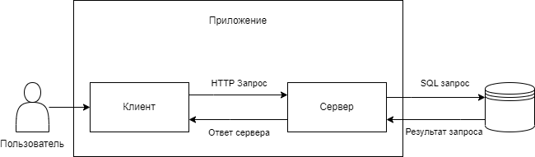
Требования к приложению
Архитектура

Slide 11
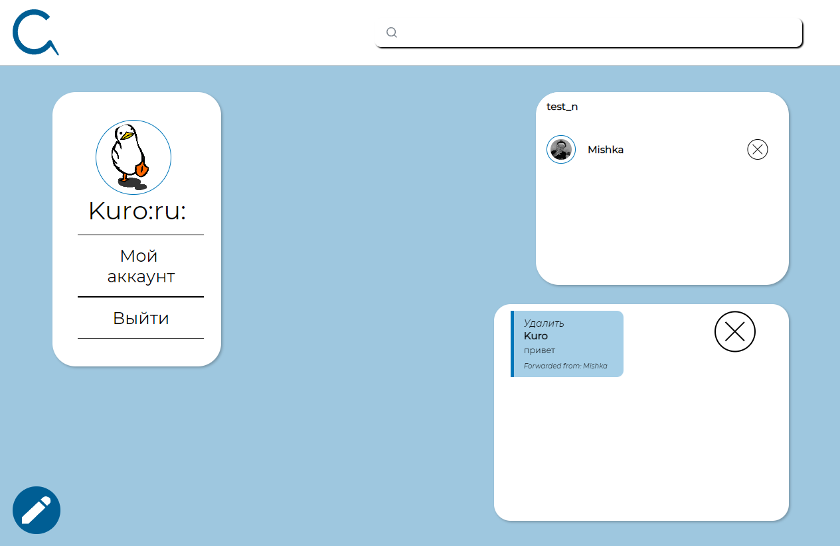
Реализация
Главная экран авторизованного пользователя

Slide 12
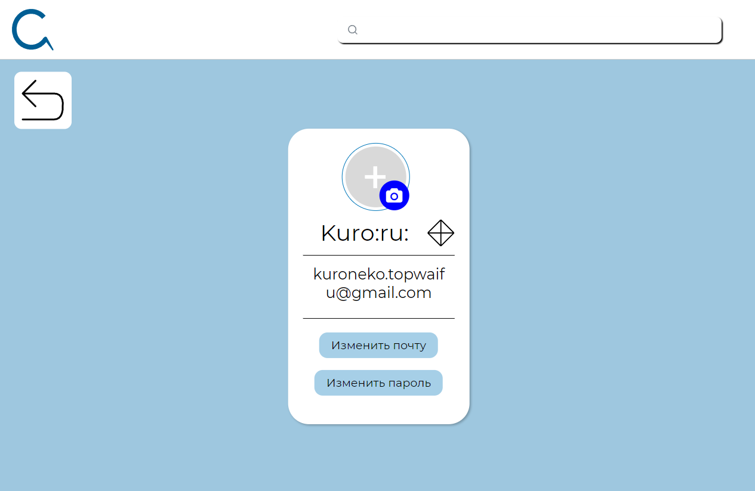
Реализация
Экран профиля

Slide 13
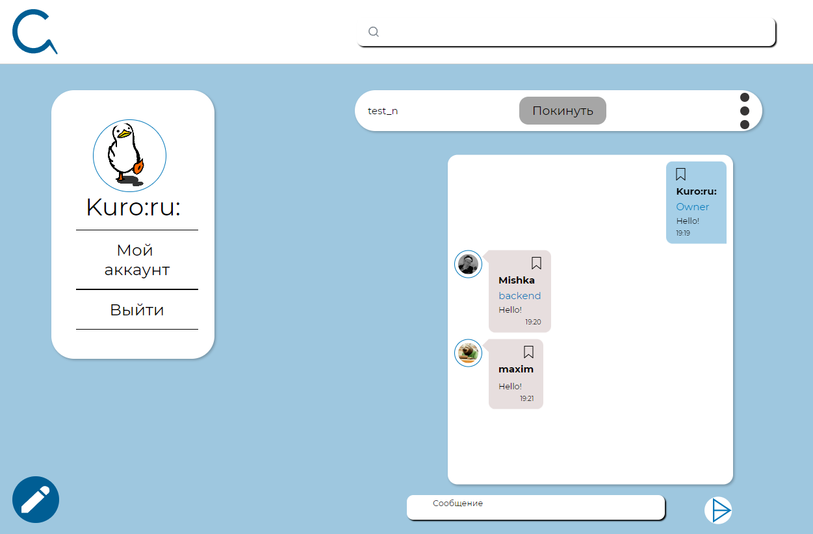
Реализация
Экран канала

Slide 14
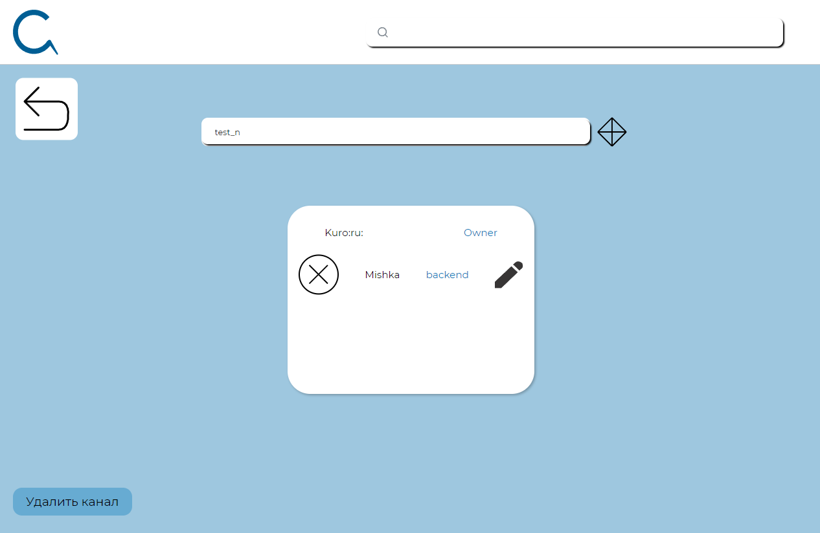
Реализация
Экран настроек канала

Slide 15
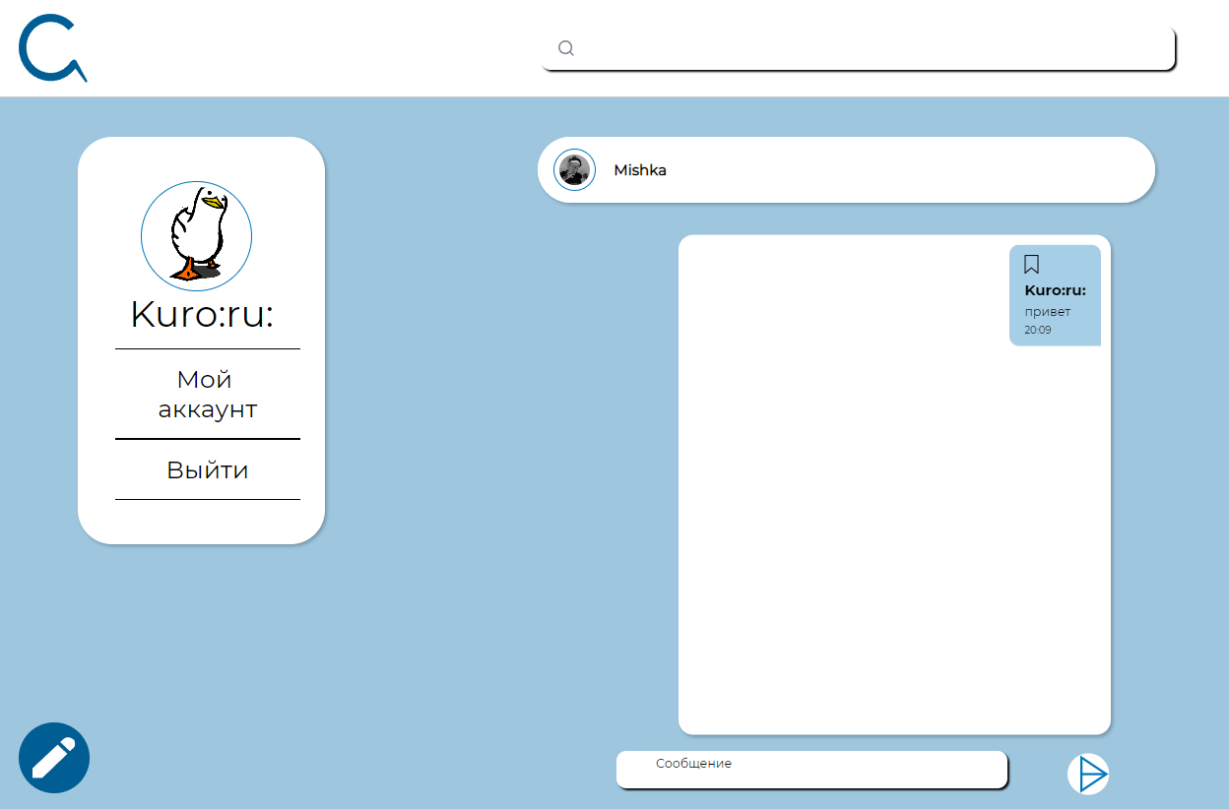
Реализация
Экран чата

Slide 16
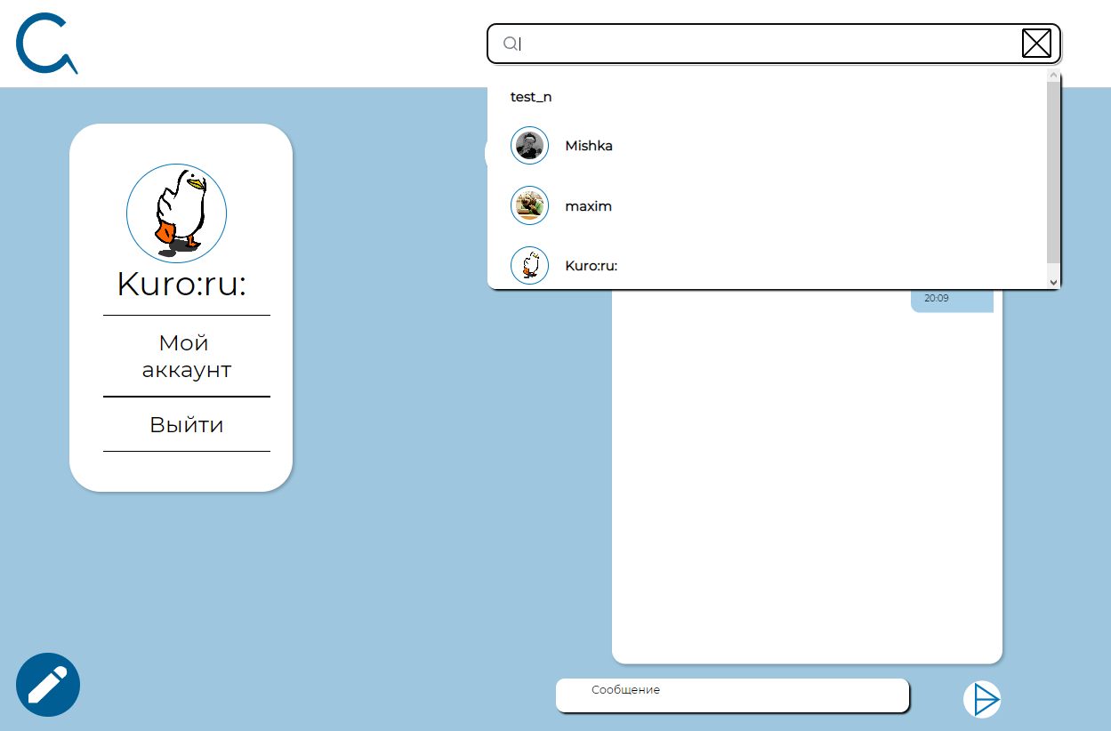
Реализация
Выпадающий список поиска

Slide 17
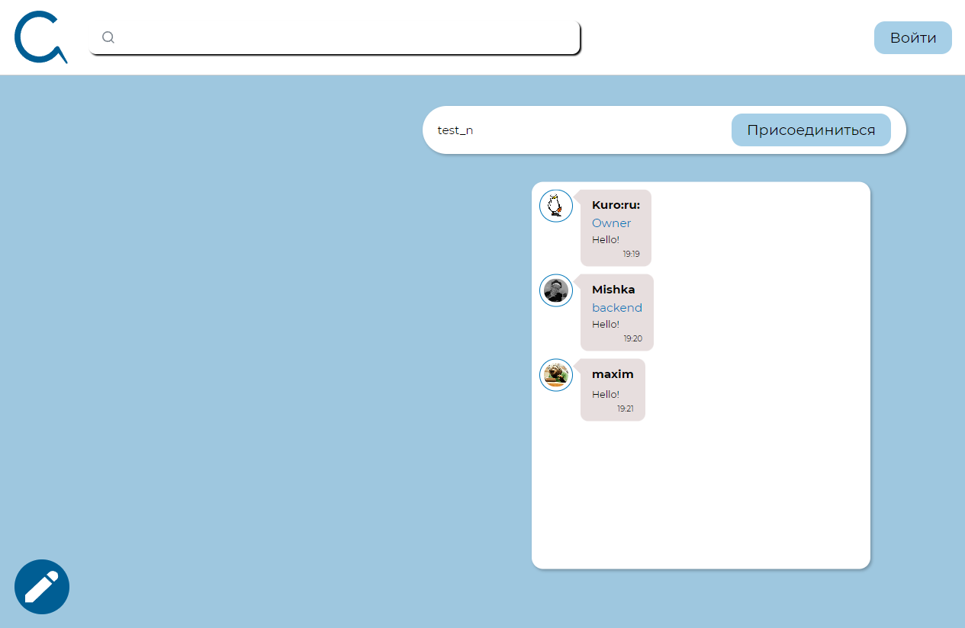
Реализация
Экран канала для неавторизованного пользователя

Slide 18
Реализация
Тестирование
Unit тестирование;
Smoke тестирование;
GUI-тестирование.

Slide 19
Отчёт по ролям
Задача | Ответственный
Техническое задание | Ставер Илья
Курсовой проект | Ставер Илья, Шеменев Михаил, Попов Максим
Дизайн, макет страниц | Ставер Илья, Шеменев Михаил
Верстка страниц | Ставер Илья
React Native приложение | Ставер Илья
Бекэнд | Шеменев Михаил
Аналитика | Ставер Илья

Slide 20
Перспективы развития приложения
Добавление функций для поиска и фильтрации сообщений;
Внедрения локальной модерации контента и системы репортов для каналов;
Внедрение системы обмена медиа-файлами;
Перенос веб-архитектуры на мобильное устройство.

Slide 21
Заключение
В разработанном веб-приложении реализованы:
Организация обмена сообщениями;
Возможность просмотра истории сообщений канала без регистрации;
Создание чатов/каналов;
Кастомизация канала (добавление различных ролей для участников);
Возможность добавить важные сообщения в раздел «Избранное» в один клик.

Slide 22

Контактная информация
Ставер Илья Владимирович – ilia.stavier@mail.ru
Шеменев Михаил Денисович - Fiz-mat228@yandex.ru
Попов Максим Романович - maxim.popov1234@mail.ru
QR – код Git репозитория:

